Slide 1
Математический брейн-ринг
Преподаватель Кочеткова М.М.
ГБОУ СПО НСМТ

Slide 2
О, математика!
О, математика! Тебе пою я славу! Тебя считают все царицею по праву. Ведь без тебя и шагу не ступнуть И не отправиться в далекий путь.
И дело тут не только в вычисленьях, Хоть в жизни им цены нет, без сомненья. Но главное – ты делаешь людей Настойчивей, прилежней и умней.
Ты учишь мыслить – в этом суть твоя!
Законы познавая бытия, Без математики никак не обойтись. Как лезвие, отточишь нашу мысль, Ум сделаешь ты светлым, четким, ясным! И мир в гармонии покажется прекрасным!

Slide 3
Цель:
Развивать и укреплять интерес к математике, истории ее развития, мотивировать познавательную деятельность.
Развитие познавательного интереса, коммуникативных способностей и умений действовать самостоятельно и в команде.

Slide 4
Правила игры:
У каждой команды на столе лежит сигнальная карточка. Командам задаются вопросы, и та из команд, которая первая поднимет сигнальную карточку, дает ответ на заданный вопрос. За каждый правильный ответ команда получает одно очко.
Если одна из команд дает неверный ответ, то право хода переходит к другой команде.
Если все команды дают неверный ответ, то в игру вступают болельщики, они могут также принести команде одно очко.
Игра состоит из 4 раундов.
В конце подводятся итоги и объявляются победители.

Slide 5
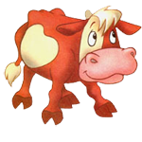
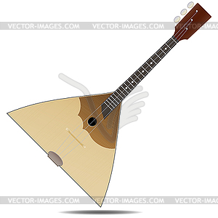
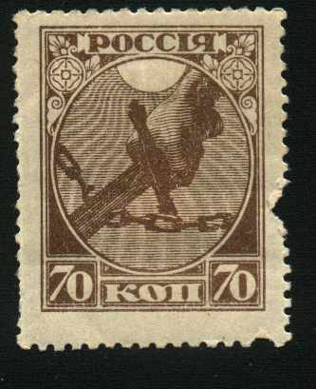
Раунд 1 «Каверзные вопросы»
1. Три теленка – сколько ног?
2. У арфы их четыре, у гитары шесть, а у балалайки их три. О чем идет речь?
3. В одной дюжине 12 коллекционных марок. Сколько почтовых марок в дюжине?

Slide 6
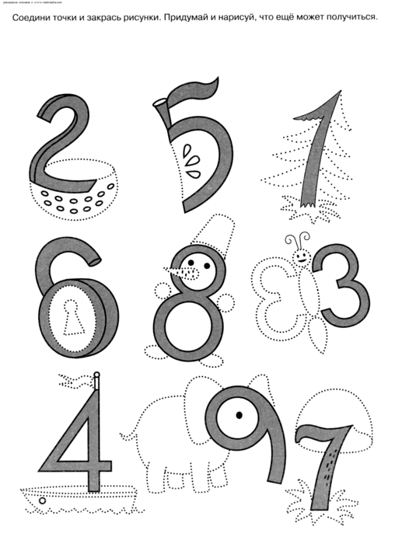
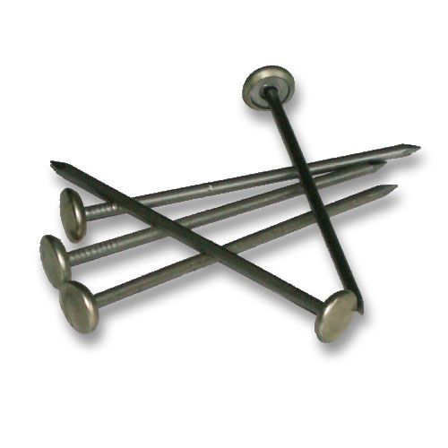
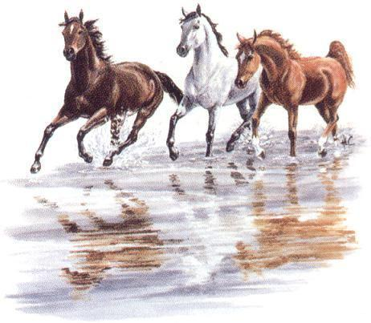
Раунд 1 «Каверзные вопросы»
4. Сколько будет 4+4·4
5. Что тяжелее один килограмм гвоздей или ваты?
6. Тройка лошадей бежит со скоростью 24 км/ч. С какой скоростью бежит каждая лошадь?

Slide 7
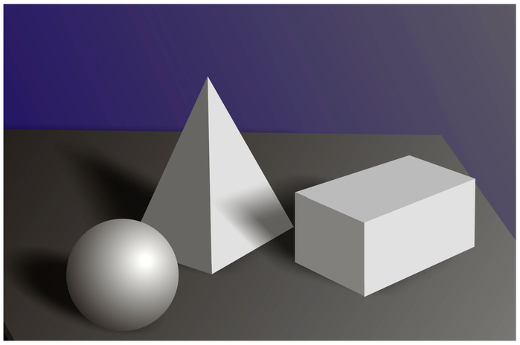
Раунд 2 «Математические вопросы»
1. Как называется фигура, полученная при вращении прямоугольника вокруг одной из его стороны?
2. Как называется трехчлен, корни которого находятся по теореме Виета?
3. Как называется теорема, которая звучит следующим образом:
квадрат гипотенузы равен сумме квадратов его катетов?
4. Как называется фигура, похожая на нашу планету, если на нее смотреть из космоса?
5. Ему равна площадь сферы ?
6. С помощью чего мы можем найти площадь криволинейной трапеции ?
7. Как называются оси трехмерной системы координат ?
8. Как находится площадь круга?

Slide 8
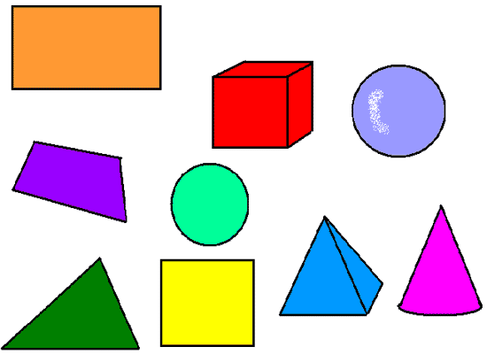
Раунд 2 «Математические вопросы»
9. В каких единицах измеряется площадь фигур ?
10. Назвать обратное действие возведения в квадрат?
11. В каких единицах измеряется объем?
12. Назвать обратное действие нахождения производной?
13. Как называется фигура, полученная вращение прямоугольного треугольника вокруг одного из его катетов?
14. Какая фигура получается в осевом сечении цилиндра?
15. Какая фигура получается в осевом сечении конуса?
16. Чему равен объем прямоугольного параллелепипеда?

Slide 9
Раунд 3 «Попробуй сосчитай!»
1. Найти корни уравнения:
Х²-15х+14=0
Ответ: Х₁=14, Х₂=1

Slide 10
Раунд 3 «Попробуй сосчитай!»
2. В
4м 5м
А С
Найдите сторону АС треугольника АВС
Ответ: АС=3м

Slide 11
Раунд 3 «Попробуй сосчитай!»
3. Найти площадь посадочных мест в классе, если длина вдоль окон 7м, а длина вдоль доски 6м
Ответ: 42 кв. метра

Slide 12
Раунд 3 «Попробуй сосчитай!»
4. Найти площадь Земли, если ее радиус приблизительно равен 6·10⁶ метров
Ответ: S=144·10¹²Π=452,16·10¹² кв. метров.
S_{сферы}=4πR²

Slide 13
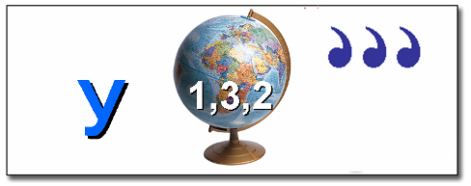
Раунд 4 «Ребусы»
Ответ: угол

Slide 14
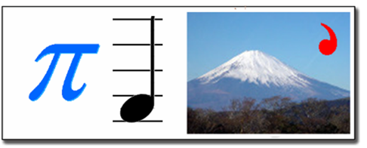
Раунд 4 «Ребусы»
Ответ: Пифагор

Slide 15
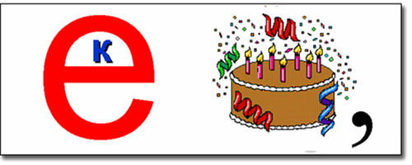
Раунд 4 «Ребусы»
Ответ: вектор

Slide 16
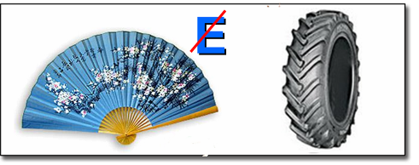
Раунд 4 «Ребусы»
Ответ:вершина

Slide 17
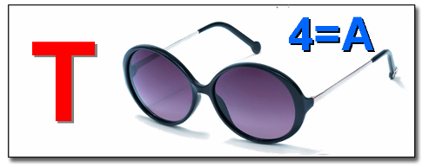
Раунд 4 «Ребусы»
Ответ: точка

Slide 18
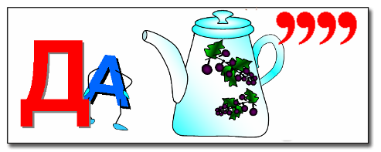
Раунд 4 «Ребусы»
Ответ: задача

Slide 19
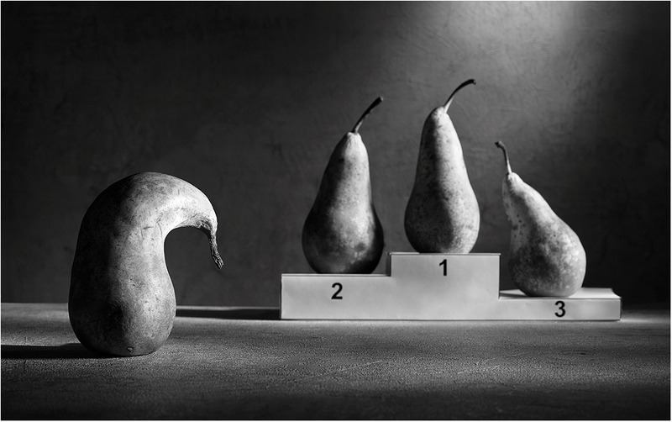
Итоги:
Победитель команда

Slide 20
Всем спасибо!

